Slide 1
여긴 내 둥지야! 나가!
아이디어 기획서

Slide 2
목차
게임 개요
캐릭터
몬스터
전투 흐름

Slide 3
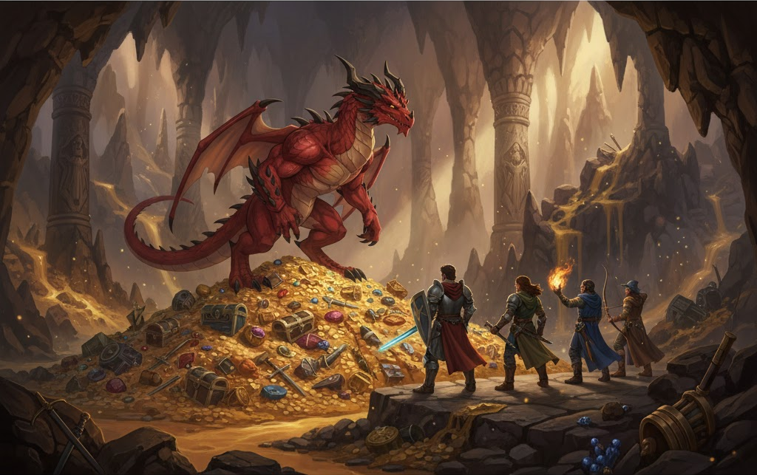
개임 개요
게임 이름 | 여긴 내 둥지야! 나가!
장르 | 디펜스 | 플랫폼 | PC
게임 목적 | 둥지로 침입해 오는 적들을 섬멸해 자신의 보금자리를 지킨다.
게임 특징
▶ 다양한 적의 직업군에 따른 적들의 조합에 맞춰 달라지는 다양한 전투 스타일
▶ 디펜스이지만 적의 공격을 회피해야 하는 전투

Slide 4
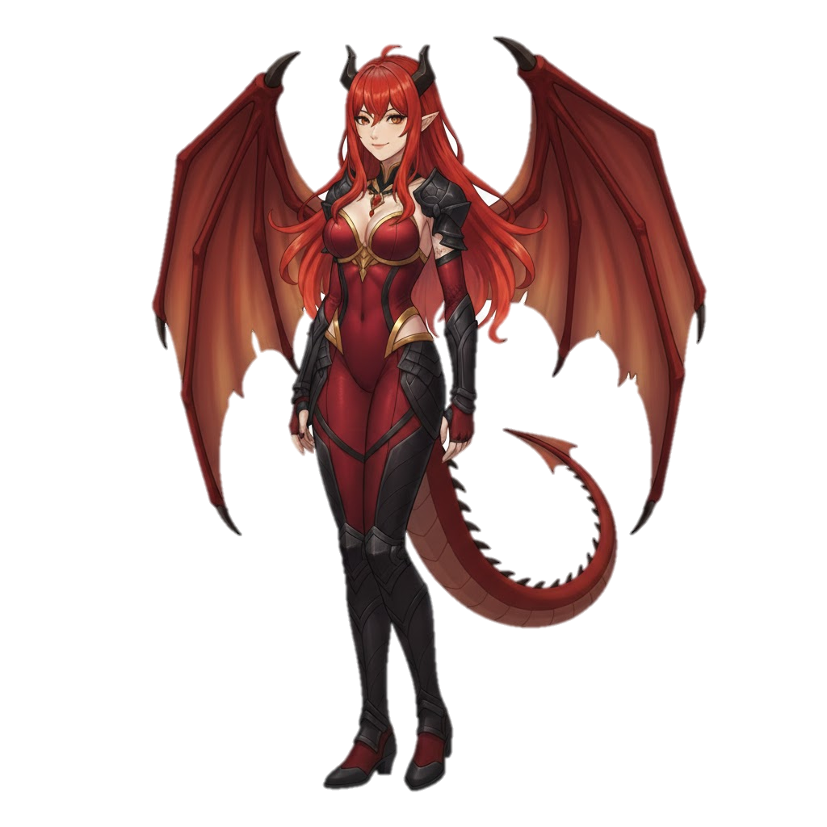
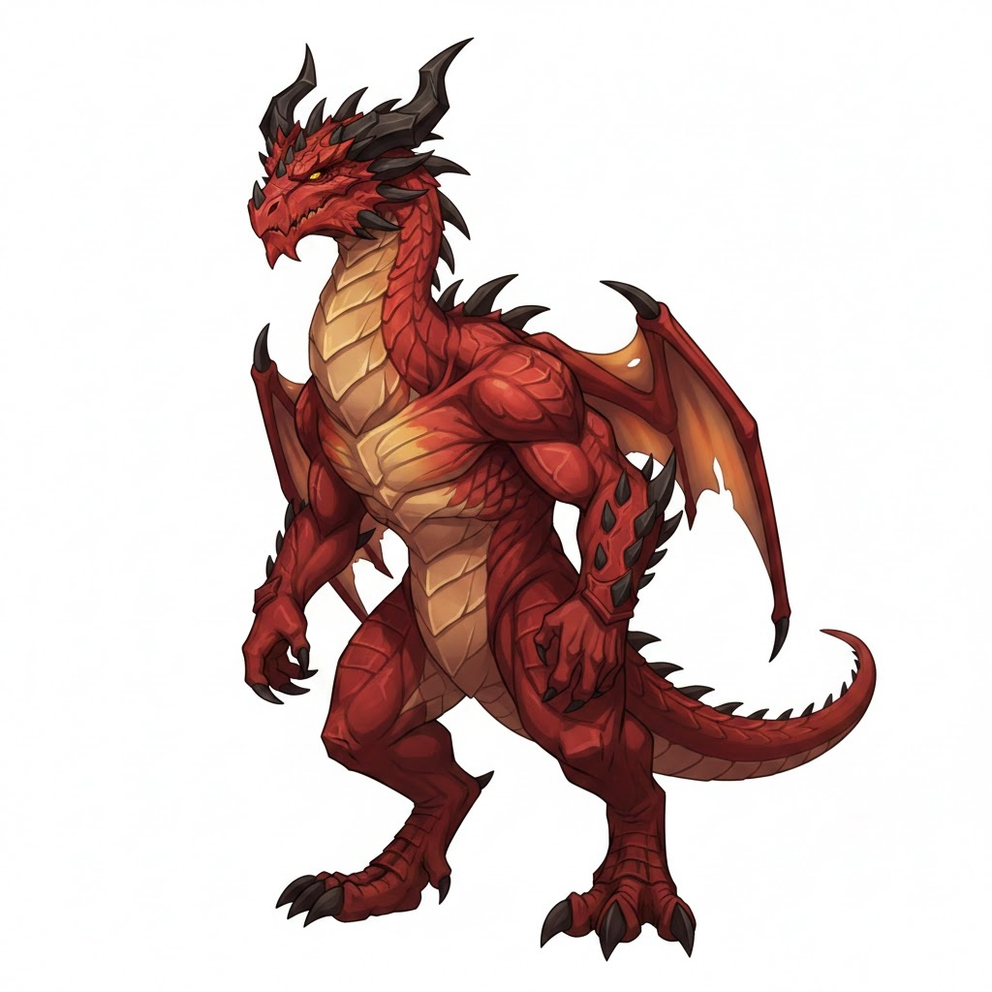
캐릭터
전투 중 기본적으로 인간 폼, 필살기 사용 중에만 드래곤 폼으로 전투한다.
인간 폼(디폴트)
드래곤 폼(필살기 모션)
폴리모프

Slide 5
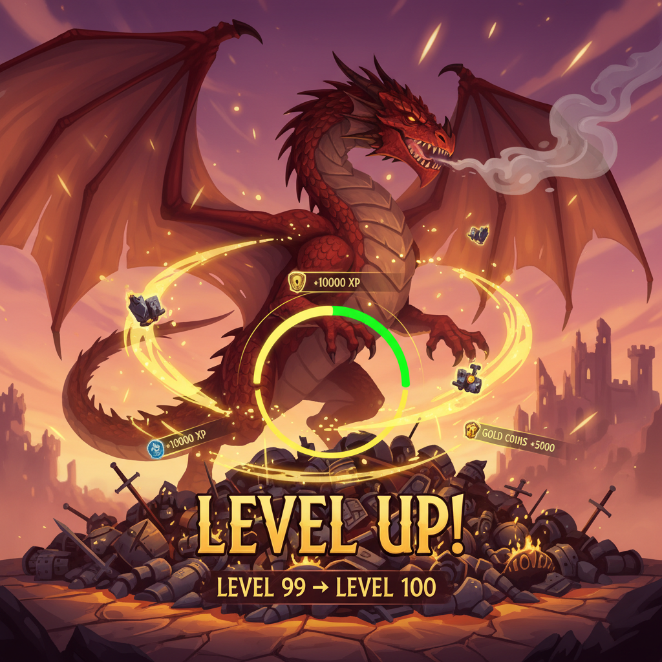
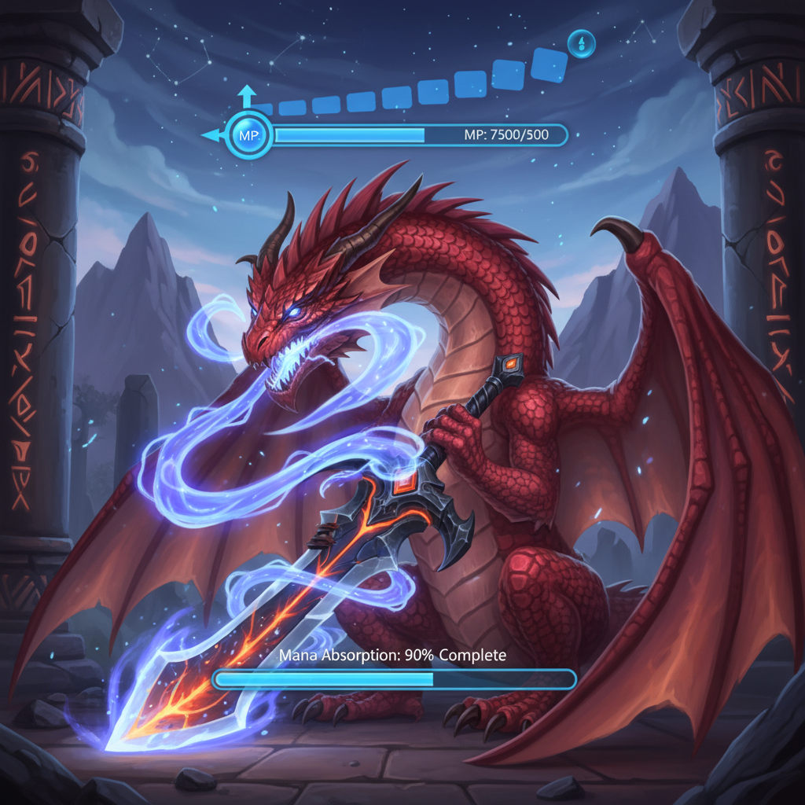
강화
강화에는 2가지의 방법이 존재한다.
1. 전투 종료 후 레벨 업
2. 전투 중 웨이브 종료마다 선택지를 골라 강화(궁수의 전설)
레벨 업
마력 추출

Slide 6
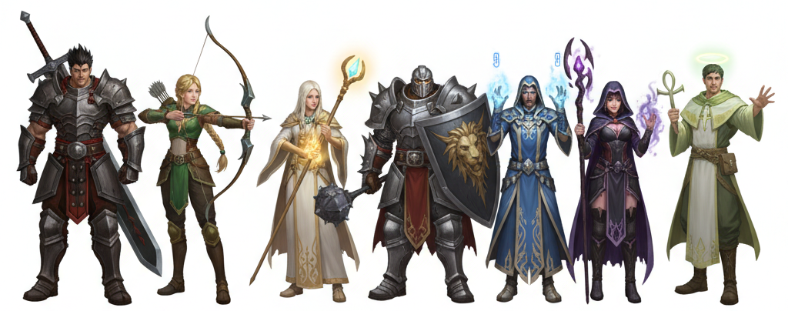
몬스터
적의 종류에는 크게 근접 딜러, 원거리 딜러, 힐러, 탱커, 버퍼, 디버퍼, 리바이버가 존재한다. 각 직업군들의 조합에 따라 적들의 공격 패턴이 달라지게 된다. (ex. 딜딜딜 조합 – 이동하며 공격만을 반복, 탱딜힐 조합 – 탱커는 아군 앞에서 공격을 막고 힐러는 체력이 가장 부족한 아군에게 힐을 주며 딜러는 탱커 뒤에서 공격을 한다.)
근접 딜러
힐러
버퍼
리바이버
원거리 딜러
탱커
디버퍼

Slide 7
진형
최후방
후방
전방2
전방1
최전방

Slide 8
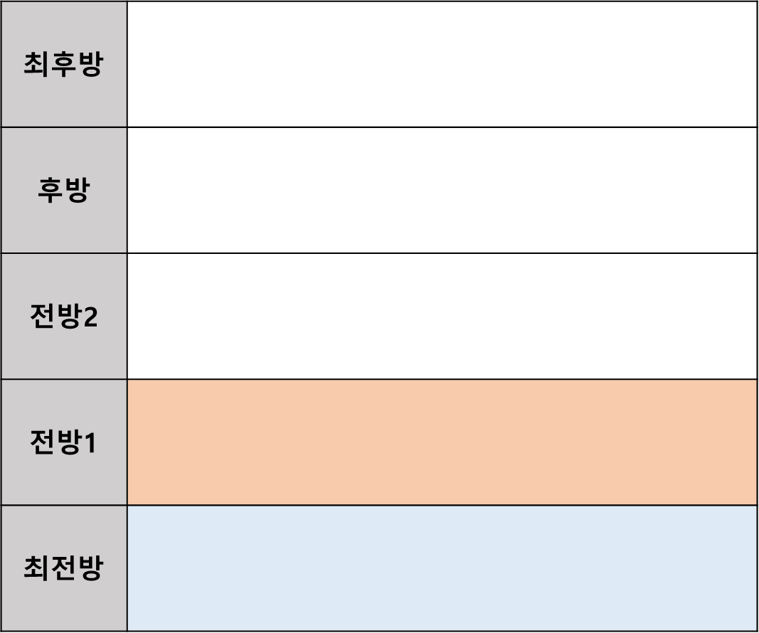
근접 딜러
 | 진형
 | 패턴
 | 공격 대기 중인 경우 전방1, 공격 직후에는 3초간 최전방에 위치하며, 3초가 흐른 후 다시 공격 대기 상태가 된다.(y축) 공격은 좌측, 우측, 중간 중 1개의 방향으로 공격을 한다. 공격 직후 공격한 방향으로 이동한다.(x축) 탱커의 방패가 활성화 되어 있을 경우 공격 대기 상태로 돌아갈 때 방패 뒤로 이동한다.(x축)

Slide 9
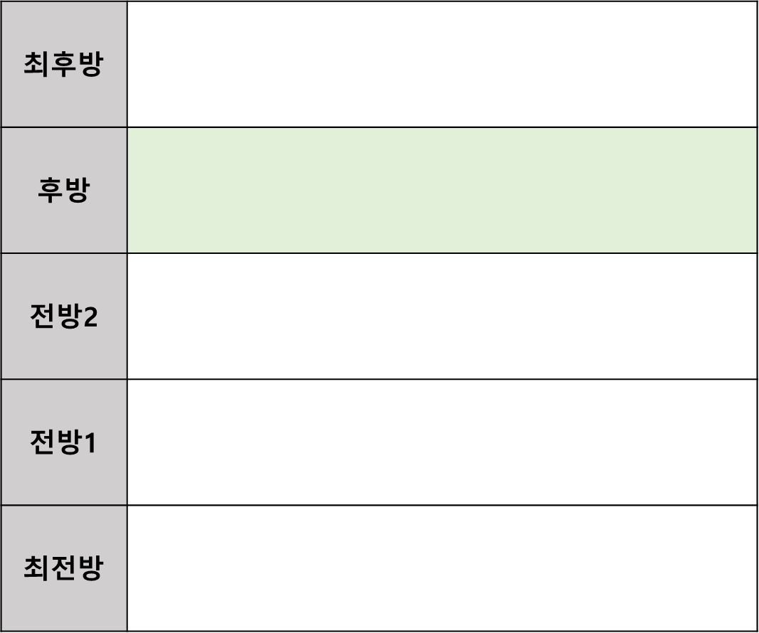
원거리 딜러
 | 진형
 | 패턴
 | 공격 대기, 공격 직후 상관 없이 후방에 위치한다. 공격은 좌측, 우측, 중간 중 2개의 방향으로 공격을 한다. 공격 직후 공격한 방향들의 중간 위치로 이동한다.(x축) 탱커의 방패가 활성화 되어 있을 경우 공격 대기 상태로 돌아갈 때 방패 뒤로 이동한다.(x축)

Slide 10
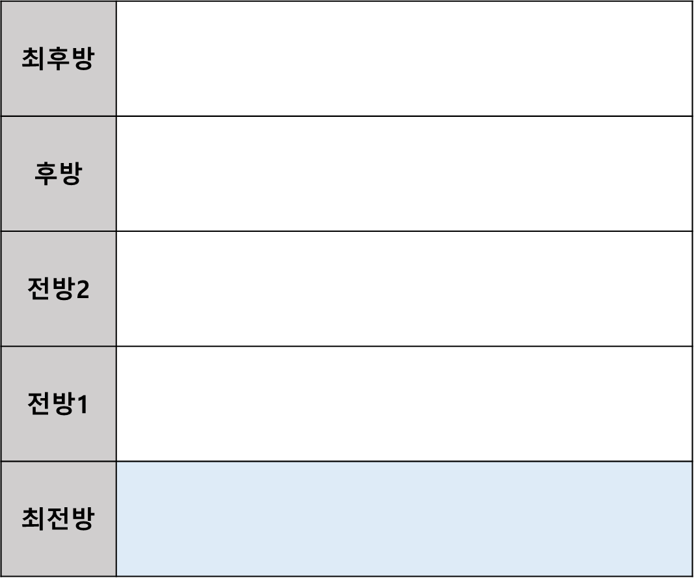
탱커
 | 진형
 | 패턴
 | 방패가 비활성화일 경우 제자리에 가만히 있는다. 방패가 활성화일 경우 자신을 기준으로 좌우의 캐릭터 수를 비교하여 더 많은 아군 캐릭터가 있는 방향으로 이동한다.(x축) 탱커가 2명 이상인 경우 배치 공간의 넓이를 탱커의 숫자만큼 나눈 후 각 공간에 배치하여 각 공간 내에 존재하는 아군을 기준으로 위에 서술한 이동을 한다. 단 이동 공간은 배치된 공간에 한한다.

Slide 11
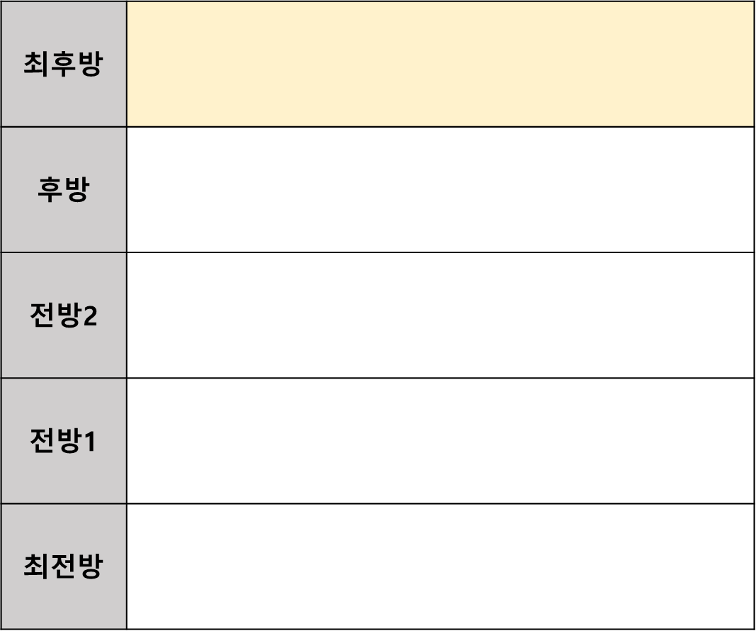
힐러
 | 진형
 | 패턴
 | 제자리에 가만히 있으며, 자신을 제외한 남은 아군의 체력이 떨어질 경우 가장 체력이 낮은 캐릭터에게 쿨타임 마다 회복을 걸어준다. 탱커의 방패가 활성화 되어 있을 경우 방패 뒤로 이동한다.(x축)

Slide 12
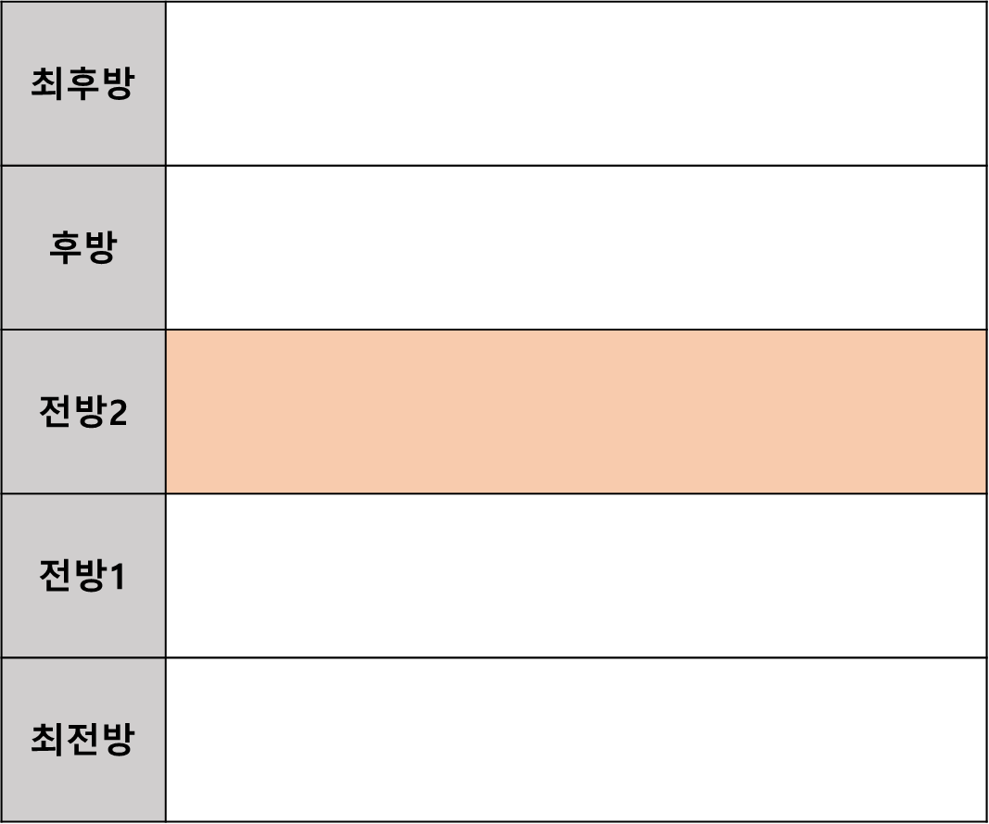
버퍼
 | 진형
 | 패턴
 | 제자리에 가만히 있으며, 근접딜러&원거리딜러에겐 공격력 혹은 공격 시간 단축 버프, 탱커에겐 방패 내구도 증가 혹은 방패 내구도 회복 속도 단축 버프, 힐러&리바이버에겐 쿨타임 감소 버프를 건다. 탱커의 방패가 활성화 되어 있을 경우 방패 뒤로 이동한다.(x축)

Slide 13
디버퍼
 | 진형
 | 패턴
 | 제자리에 가만히 있으며, 공격력 감소 혹은 방어력 감소 혹은 브레스 에너지 회복 시간 지연 디버프를 건다. 탱커의 방패가 활성화 되어 있을 경우 방패 뒤로 이동한다.(x축)

Slide 14
리바이버
 | 진형
 | 패턴
 | 제자리에 가만히 있으며, 사망한 캐릭터가 존재할 경우 힐러>탱커>근접딜러>원거리딜러>버퍼>디버퍼 순으로 쿨타임 마다 캐릭터를 부활시킨다. 같은 포지션일 경우 먼저 사망한 순으로 부활 시킨다. 탱커의 방패가 활성화 되어 있을 경우 방패 뒤로 이동한다.(x축)

Slide 15
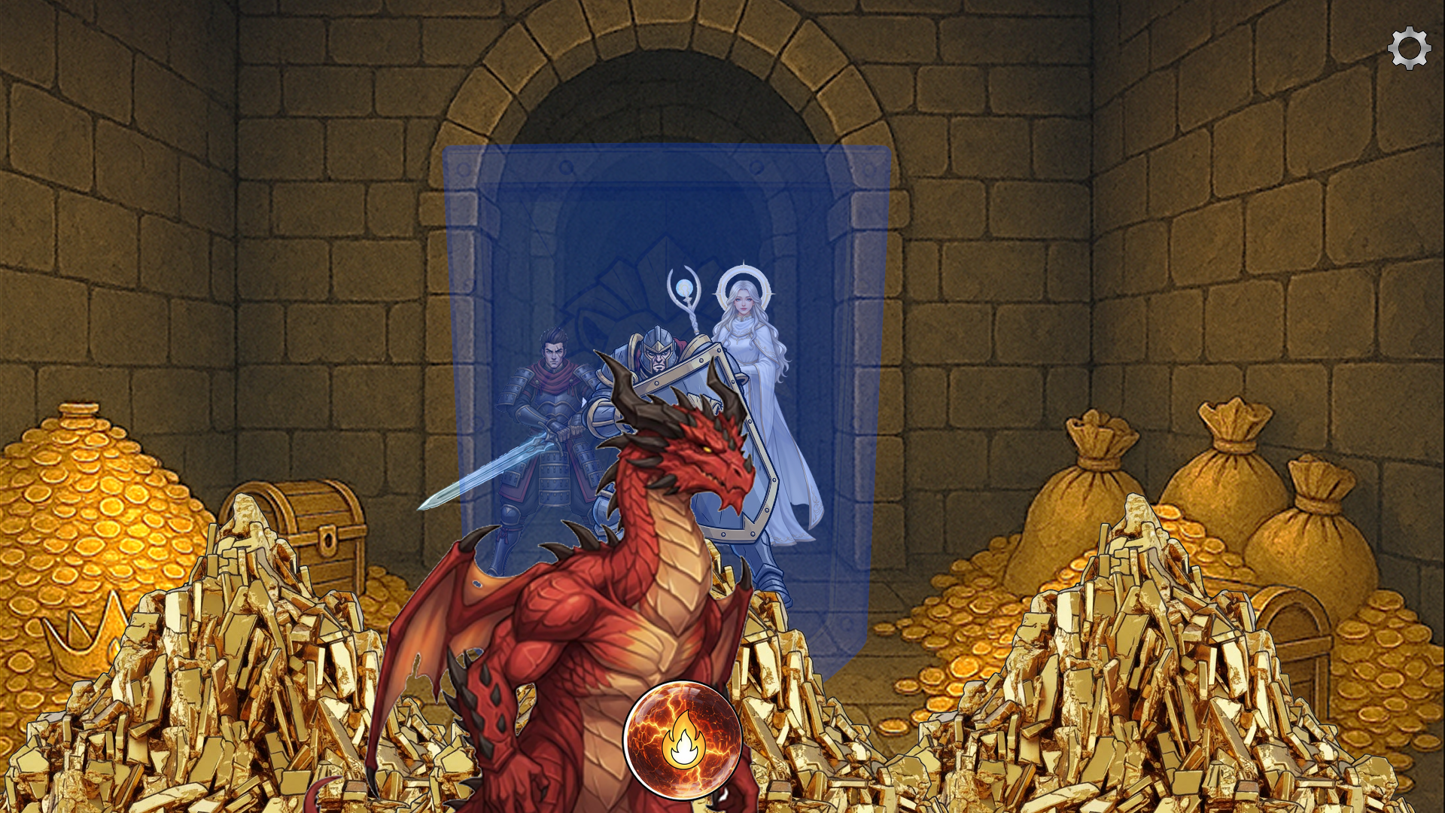
전투

Slide 16
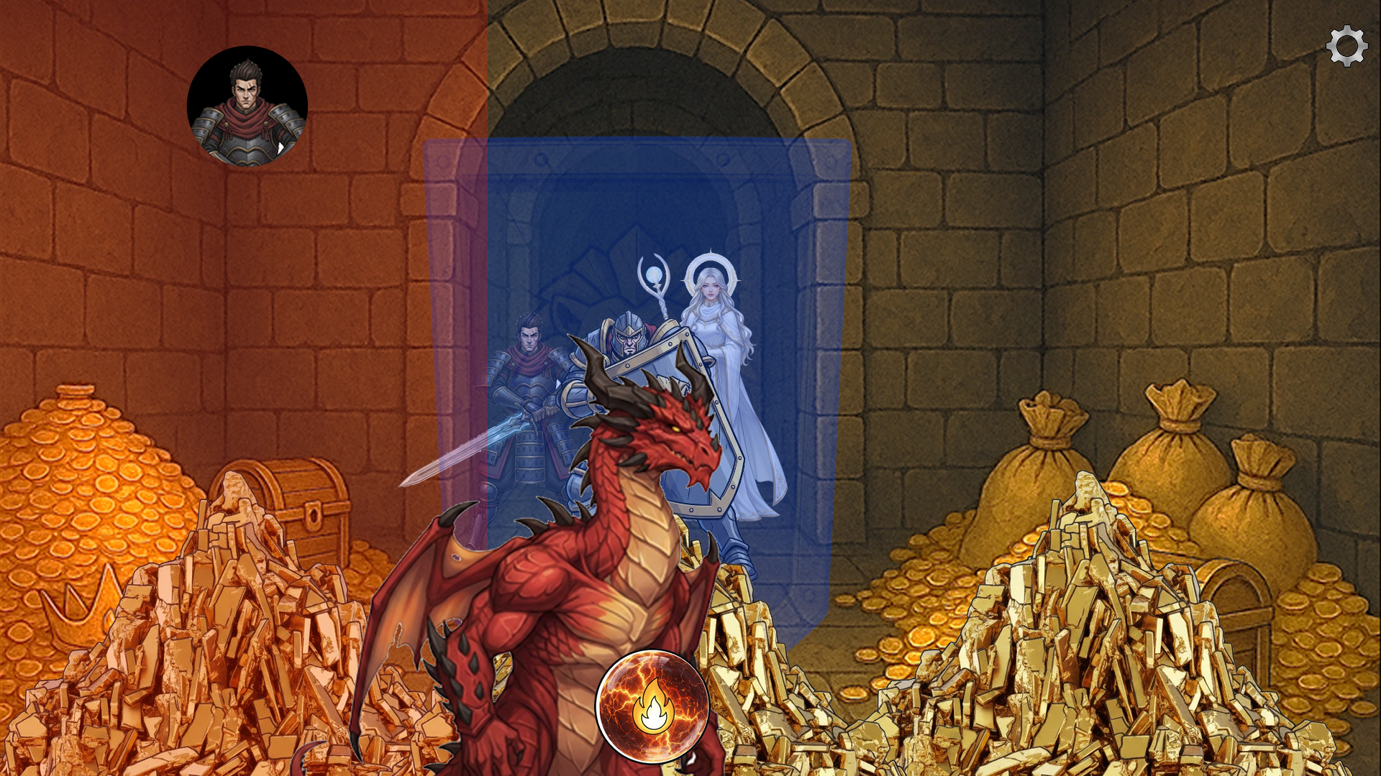
전투

Slide 17
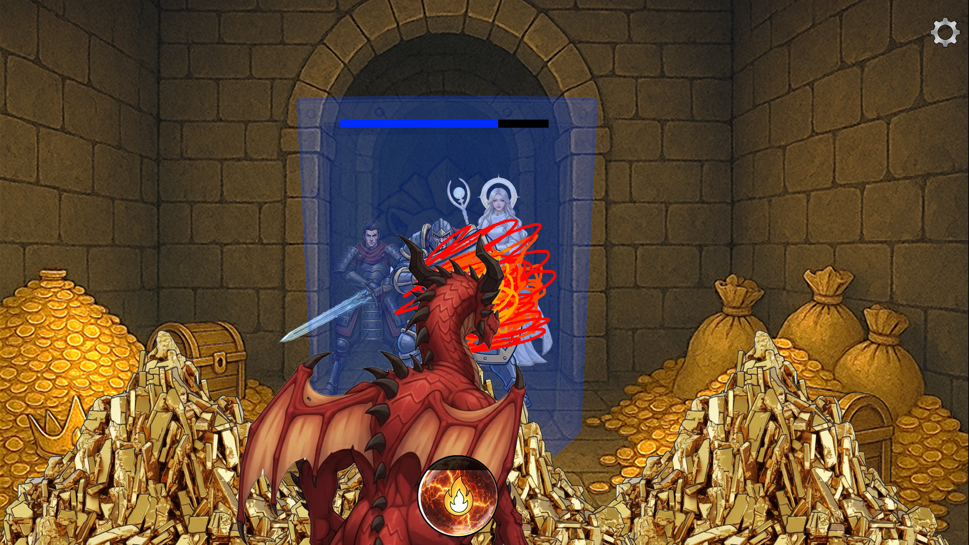
전투

